Slide 1

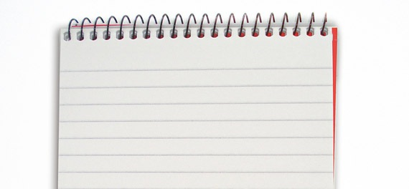
Se você quer saber como fazer uma boa redação, o primeiro passo é esquecer os mitos de que somente algumas pessoas levam jeito para escrever e são capazes de tirar boas notas em vestibulares, concursos, etc.
Os corretores não estão procurando um texto inovador ou uma ideia espetacular, eles apenas querem um texto organizado, coerente e fiel ao tema.

Slide 2

Se você quer saber como fazer uma boa redação, o primeiro passo é esquecer os mitos de que somente algumas pessoas levam jeito para escrever e são capazes de tirar boas notas em vestibulares, concursos, etc.
Vamos abordar aqui esses detalhes e provar como qualquer pessoa pode ir muito bem na prova redação, mesmo que ainda não tenha muita prática na escrita.
Os corretores não estão procurando um texto inovador ou uma ideia espetacular, eles apenas querem um texto organizado, coerente e fiel ao tema.

Slide 3

